Slide 1



PROJETO 2 SELENIUM, KRITIKA E DEEPSCAN
BRUNO RODRIGUES PG41066
CARLOS ALVES PG41840

Slide 2
SELENIUM - KRITIKA – DEEPSCAN
Benefícios de utilizar tais ferramentas:
Maior controlo relativamente á qualidade do código;
Custos de desenvolvimento serão reduzidos;
A produtividade será maior;

Slide 3
ESTRUTURA
01
02
03
DESCRIÇÃO
FUNCIONALIDADES
EXEMPLOS
Descrição da ferramenta em estudo
Features das ferramentas e o seu funcionamento
Exemplos de utilização das ferramentas

Slide 4
SELENIUM
O Selenium automatiza browsers…
É um conjunto de ferramentas utilizadas para desenvolver e aplicar testes a aplicações baseadas em web.
Dentro deste conjunto temos:
Selenium Webdriver
Selenium IDE
Selenium Grid

Slide 5

SELENIUM IDE
É um plugin para Firefox e Chrome.
É uma versão com interface gráfica do Selenium.
Permite criar testes sem necessidade de saber uma linguagem de programação.
Consegue gravar e reproduzir input.
Os testes criados podem ser exportados para as linguagens suportadas (python, java, c#, entre outros).

Slide 6
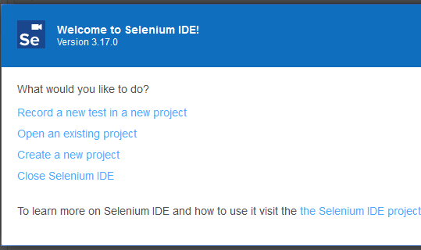
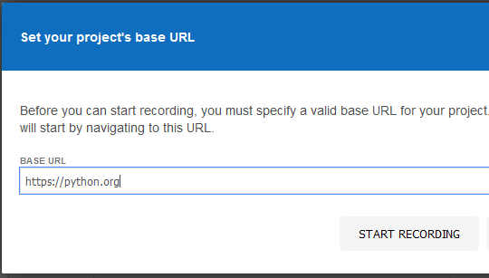
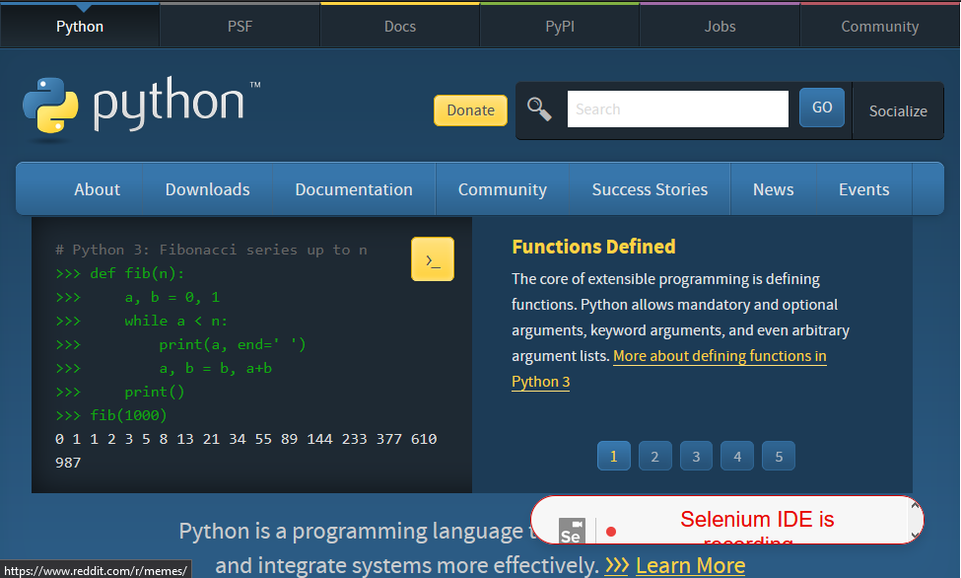
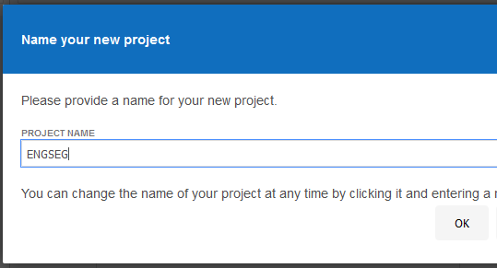
Interface
O processo de criação é bastante simples:
Criamos um novo projeto
Colocamos um nome
Introduzimos o url base do projeto
O programa depois começa a gravar o input introduzido
Quando satisfeito, terminar a gravação

Slide 7
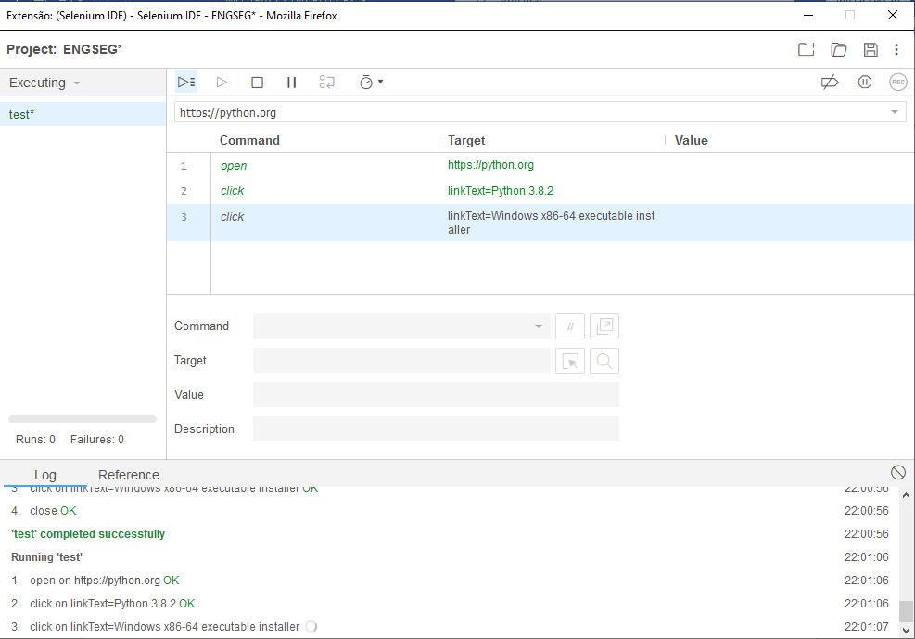
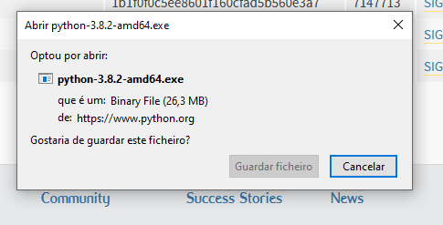
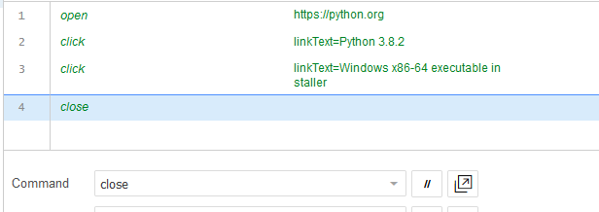
Interface
Quando o processo terminar teremos:
Uma janela que nos mostra o os comandos gravados. Permite também adicionar ou alterar comandos
Uma janela que nos apresenta o log do teste
Este teste aqui apresentado apresenta o prompt para download da nova versão do python para windows

Slide 8
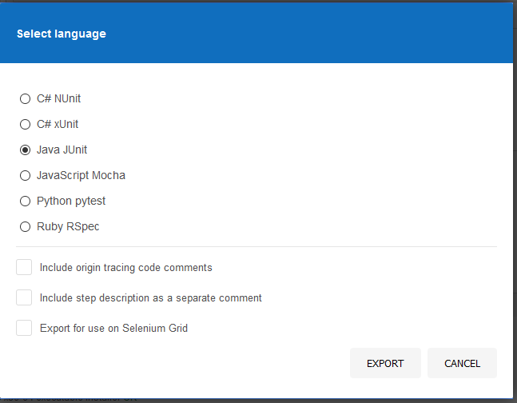
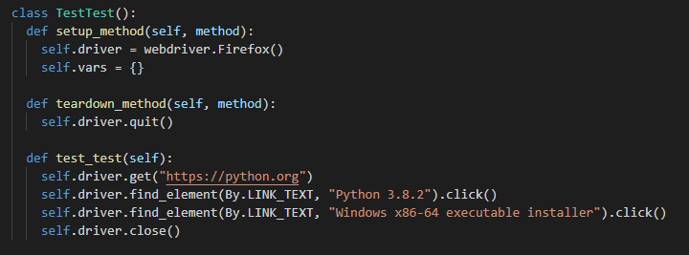
Interface
Temos também a capacidade de exportar o teste criado para uma linguagem a escolha, que seja suportada.
Podemos depois abrir o ficheiro criado num editor à escolha e continuar a fazer alterações ao código, com o WebDriver.

Slide 9

SELENIUM WebDriver
A ferramenta pela qual o Selenium é conhecido
O Webdriver permite criar scripts através de programação.
Suporta múltiplas línguas, desde Ruby, o Java, o Python, o C# e JavaScript, entre outras, que não são mantidas pelo projeto.
Necessita de um web driver para funcionar, que irá servir como ponte entre a ferramenta e o browser

Slide 10
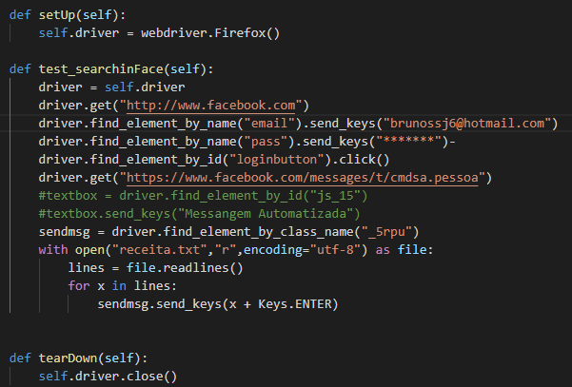
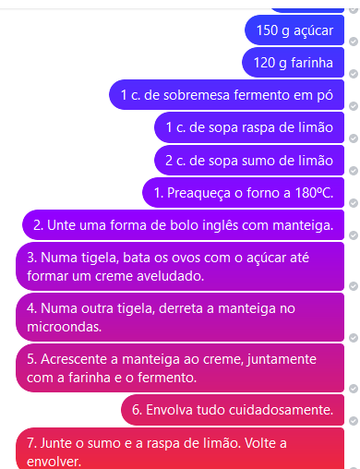
Exemplo

Slide 11
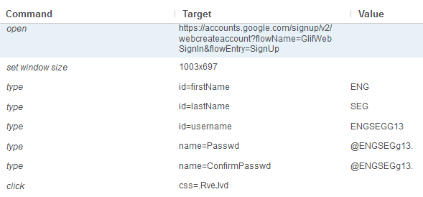
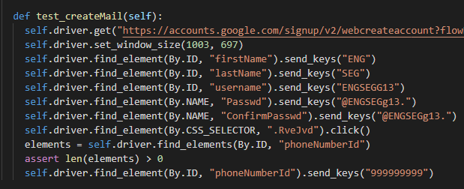
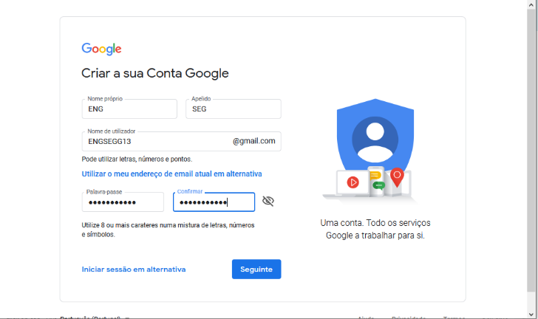
Capacidades

Slide 12
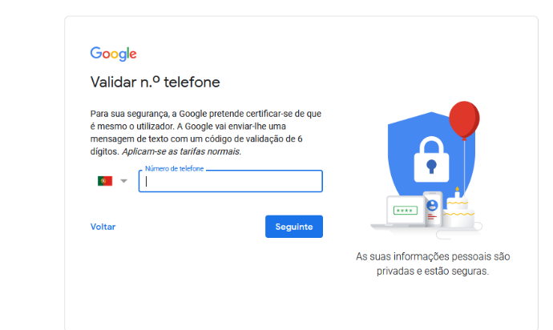
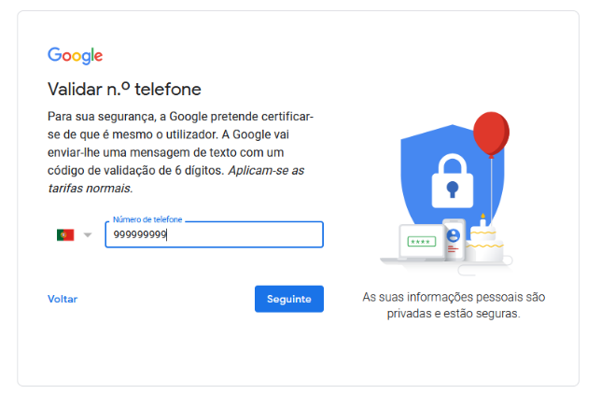
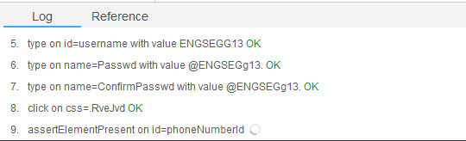
Diferenças
Selenium Webdriver
Selenium IDE

Slide 13
Vantagens do Webdriver
Vantagens do IDE
Vantagens
É open source
Suporta múltiplas línguas
Suporta quase todos os browsers
É suportado em múltiplos sistemas operativos
API extensa e documentada
Vantagens
Simples de utilizar
Capacidade de exportar o teste
Permite alterar e adicionar comandos
Algo a apontar:
Só é suportado pelo Chrome e Firefox

Slide 14

SELENIUM Grid
Apresenta a mesma capacidade do que o Selenium Webdriver
Permite realizar testes em varias maquinas remotas em simultâneo

Slide 15

KRITIKA.IO
O Kritika.io é uma ferramenta de análise de código.
Aponta falhas de seguranças, examina licenças de dependências open-source, reporta duplicações e a complexidade do código.

Slide 16

LINGUAGENS DE PROGRAMAÇÃO SUPORTADAS
PERL5
C
PHP
C++
PYTHON
SQL
JAVA E JAVASCRIPT
BASH

Slide 17


FUNCIONALIDADES
DUPLICAÇÕES
ANÁLISE INCREMENTAL
DIFF-MODE
VIOLAÇÕES DE CÓDIGO
PERFIS DE REGRAS PERSONALIZADOS
PORTÃO DE QUALIDADE

Slide 18
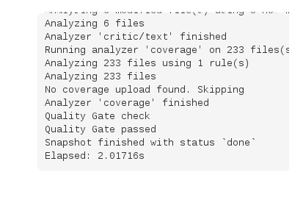
ANÁLISE INCREMENTAL
Kritika com análise incremental consegue desenvolver um relatório completo em segundos.
Esta funcionalidade torna-se útil quando o desenvolvedor trabalha nas suas ramificações e com pequenas alterações.
É possível verificar o nosso código conforme o vamos desenvolvendo.

Slide 19
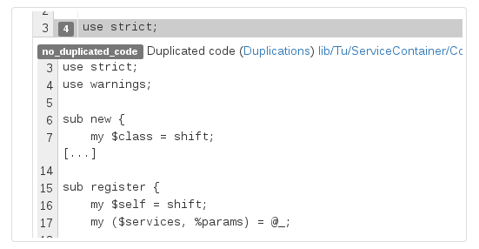
DUPLICAÇÕES
Kritika deteta duplicações no codigo. Para evitar falsos positivos, a Kritika não compara o código, mas as arvores sintaxe abstratas.
Assim é possível detetar duplicações com variáveis ou funções renomeadas.
Esta funcionalidade consiste na combinação de varias técnicas(baseadas em String, Semântica, Árvore e Tokens )

Slide 20
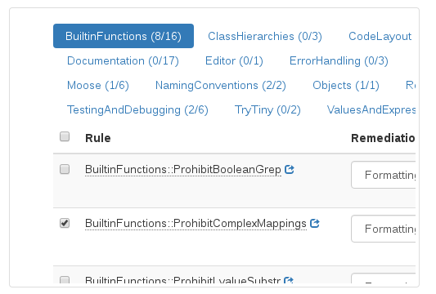
PERFIS DE REGRAS PERSONALIZADAS
Kritika permite criar perfis de regras.
Todos os perfis de regras têm muitas regras diferentes com suas próprias opções de configuração . Devido à análise incremental inteligente, ativar ou desativar regras específicas não forçará a verificação de todas as regras.

Slide 21
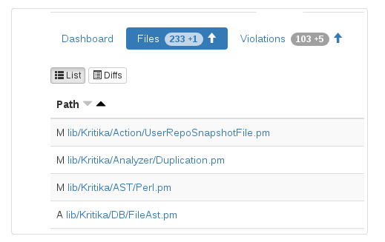
DIFF-MODE
Kritika possui modo diff completo, o que permite que este consiga detetar violações ou erros no código de forma quase instantânea.
Tal funcionalidade melhora a revisão do código.

Slide 22
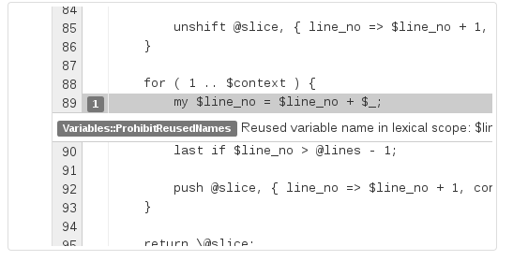
VIOLAÇÕES DE CÓDIGO
Kritika ainda consegue detetar violações de praticas recomendáveis, possíveis erros e bad smells.
Consegue detetar um grande numero de erros, pois combina enumeras ferramentas de analise de código estático conhecidas e técnicas proprietárias personalizadas.

Slide 23
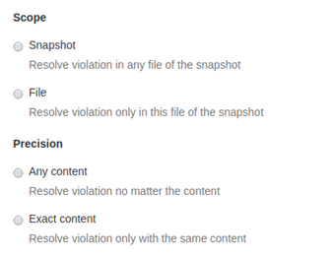
CORREÇÃO DAS VIOLAÇÕES
É possível “resolver” a violação ou erro na propria ferramenta.
Ao lado de cada violação/erro é mostrado um link que reencaminha para um formulário.
Cada elemento apresentado no formulário deve ser preenchido conforme a violação.

Slide 24
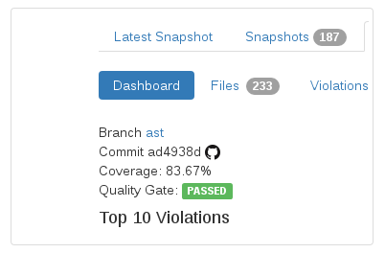
PADRÃO DE QUALIDADE
Esta funcionalidade permite impor uma tendência que as novas modificações de código devem seguir.
Essencialmente, é acrescentado uma “classificação” ao relatório que indica se o código passou ou não nos requisitos de qualidade, imposto.

Slide 25
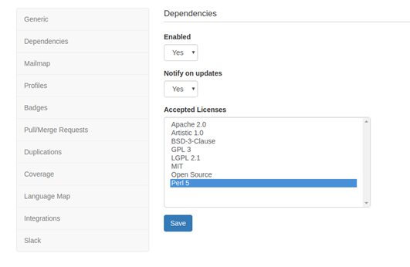
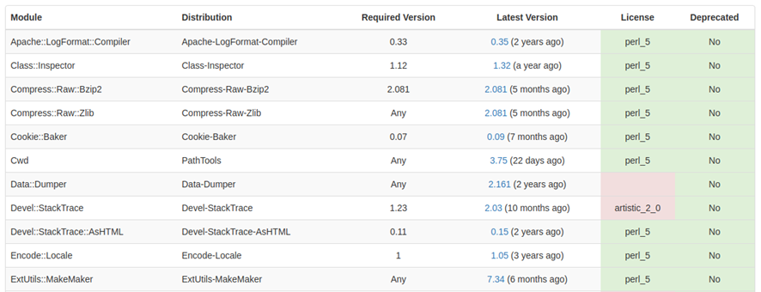
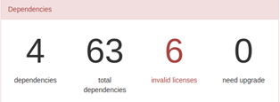
LICENÇAS E DEPENDENCIAS
O Kritika.io possui ainda a funcionalidade de controlar as licenças e atualizações das dependências usadas no projeto.
Essencialmente, é acrescentado uma “classificação” ao relatório que indica se o código passou ou não nos requisitos de qualidade impostos.

Slide 26
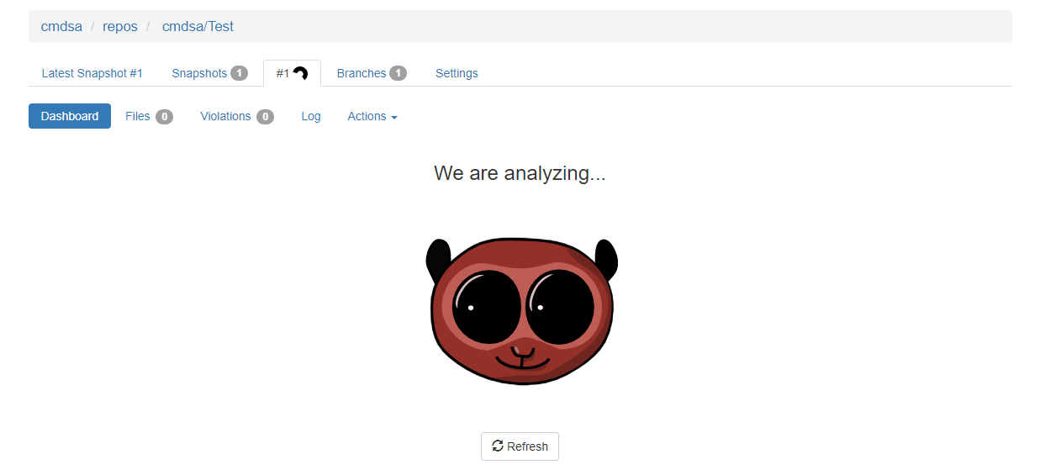
EXEMPLOS DE UTILIZAÇÃO – PASSO A PASSO

Slide 27
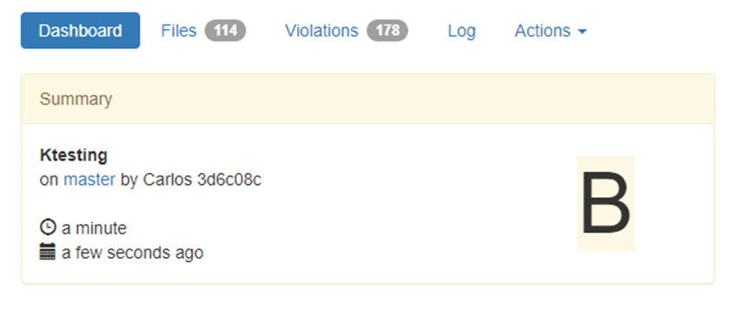
EXEMPLOS DE UTILIZAÇÃO – PASSO A PASSO
RESULTADO DA ANÁLISE

Slide 28
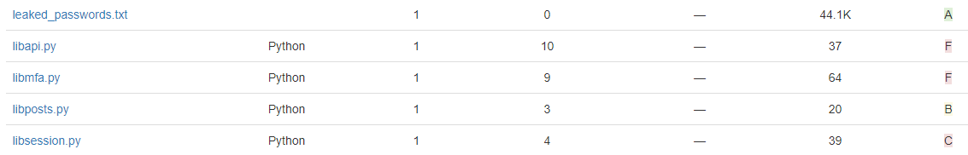
EXEMPLOS DE UTILIZAÇÃO – PASSO A PASSO
FICHEIROS ANALISADOS

Slide 29



EXEMPLOS DE UTILIZAÇÃO – PASSO A PASSO
SCRIPT COM PIOR PONTUAÇÃO - mod_user.py
1.
2.
3.
4.

Slide 30
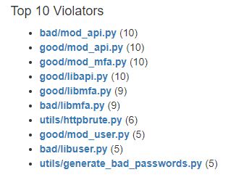
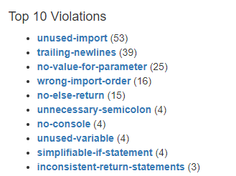
EXEMPLOS DE UTILIZAÇÃO – PASSO A PASSO
TOP 10 VIOLAÇÕES E RESPONSÁVEIS

Slide 31
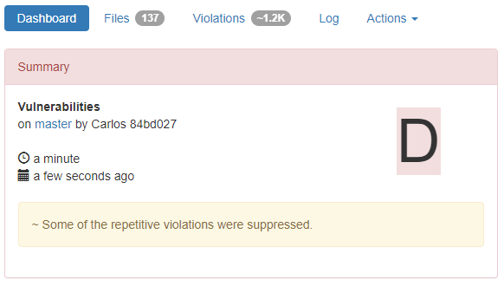
EXEMPLOS DE UTILIZAÇÃO 2 – PASSO A PASSO
RESULTADO DA ANÁLISE

Slide 32
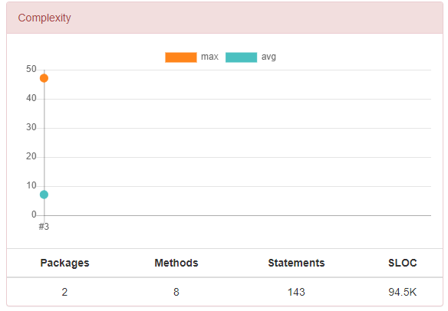
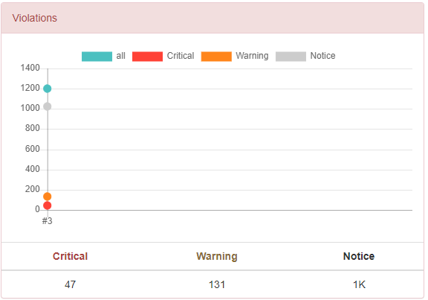
EXEMPLOS DE UTILIZAÇÃO 2 – PASSO A PASSO
RESULTADO DA ANÁLISE

Slide 33
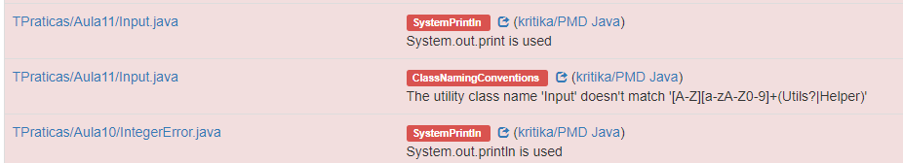
EXEMPLOS DE UTILIZAÇÃO 2 – PASSO A PASSO
VIOLAÇÕES ‘CRITICAL’

Slide 34
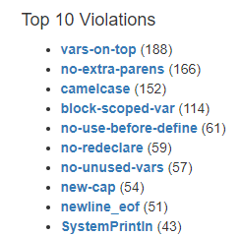
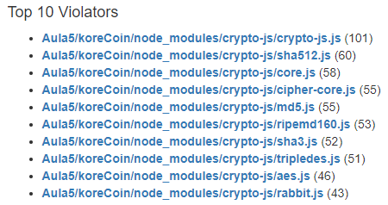
EXEMPLOS DE UTILIZAÇÃO – PASSO A PASSO
TOP 10 VIOLAÇÕES E RESPONSÁVEIS

Slide 35
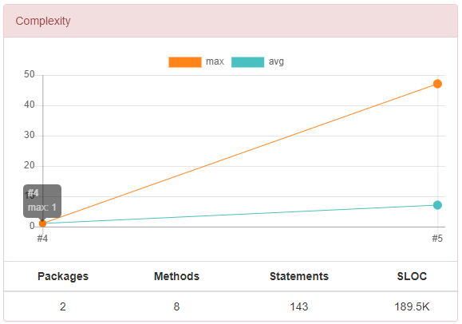
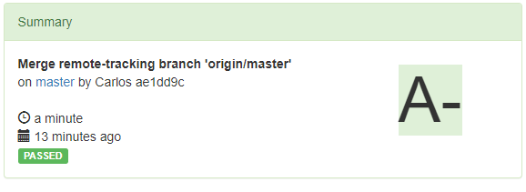
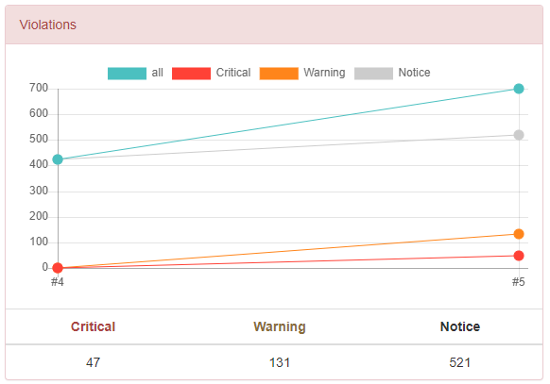
KRITIKA.IO- CONCLUSÃO

Slide 36

DEEPSCAN.IO
O DeepScan.io é uma ferramenta de análise Javascript, que se identifica como uma alternativa melhor aos outros Linters.

Slide 37
FUNCIONALIDADES
ANALISA CÓDIGO ALÉM DO ESLINT.
PADRÃO DE QUALIDADE
RELATÓRIOS DE TENDÊNCIAS DE ERROS
AVALIAÇÃO DO PROJETO

Slide 38





ANÁLISE ALÉM DO ESLINT
DeepScan, conhecido pelas analises estáticas de código, exclusivamente para JavaScript.
Suporta a análise de fluxo de dados, compreendendo o fluxo de execução do código.
Suporta tecnologias como: recursos ECMAScritp 2019, ECMAScript Next, React, Vue.js, Flow e TypeScript

Slide 39
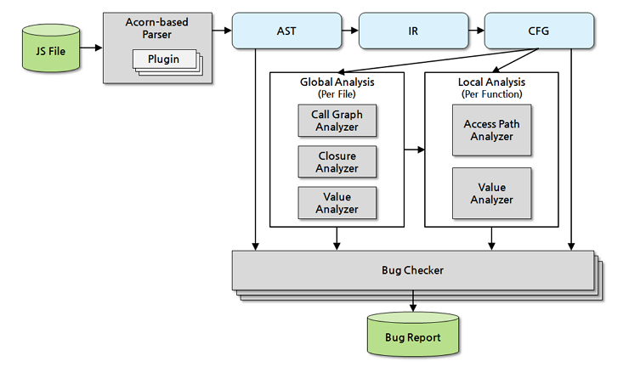
ANÁLISE SEMÂNTICA
DeepScan realiza análises Semânticas diferente das restantes ferramentas de linter. Usa CFG(Control Flow Graph)

Slide 40
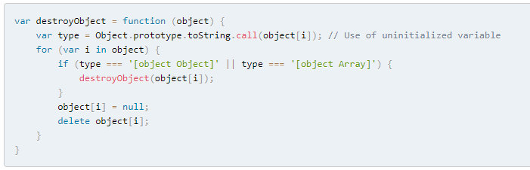
ANÁLISE SEMÂNTICA - Exemplo

Slide 41
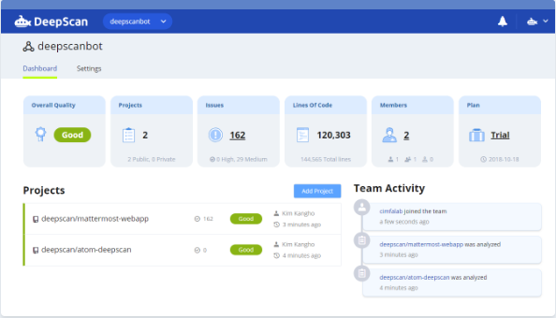
PADRÃO DE QUALIDADE - EQUIPA
Esta funcionalidade consiste na análise continua do repositório e de um relatório relativo ao status da qualidade, problemas de código e linhas de código que a equipa tem produzido.

Slide 42
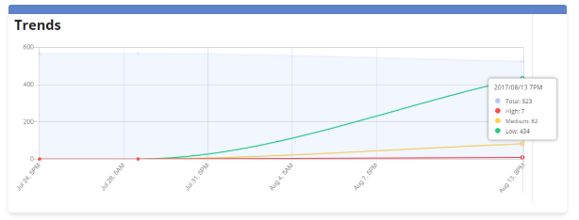
RELATÓRIOS DE TENDÊNCIAS DE ERROS
Os problemas identificados no projeto serão sempre misturados automaticamente, mesmo que o código seja alterado.
Com esta funcionalidade torna-se possível a verificação dos problemas não resolvidos, identificados com tempo. Ainda é possível ver os problemas já resolvidos.

Slide 43
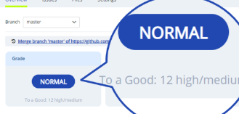
AVALIAÇÃO DO PROJETO
Ao ser analisado, cada projeto será avaliado com uma nota:
“INSATISFATÓRIA”, “NORMAL” e “BOM”
Com esta avaliação, pretende-se que o desenvolvedor se sinta motivado para manter ou melhorar a nota do seu projeto.

Slide 44
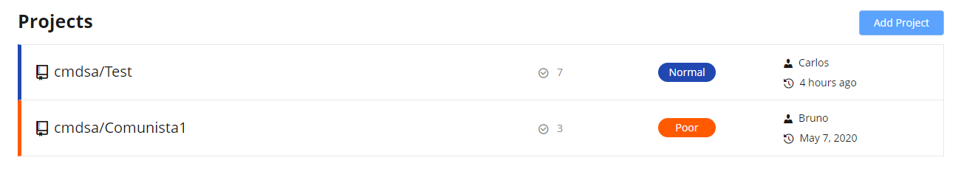
EXEMPLO DE UTILIZAÇÃO – PASSO A PASSO
ADICIONAR PROJETO

Slide 45
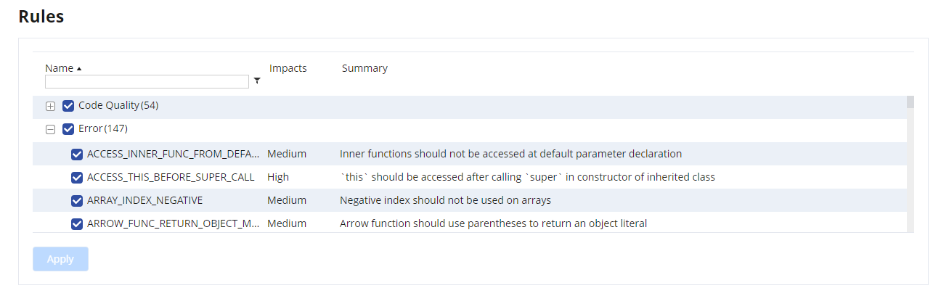
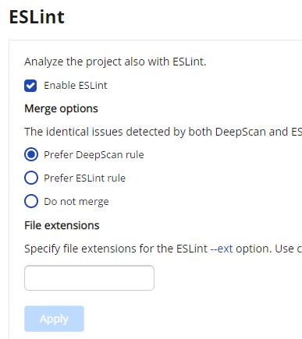
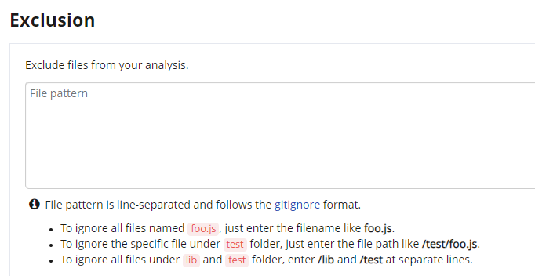

Slide 46

EXEMPLO DE UTILIZAÇÃO – PASSO A PASSO
RELATÓRIO

Slide 47

EXEMPLO DE UTILIZAÇÃO – PASSO A PASSO
RELATÓRIO

Slide 48



EXEMPLO DE UTILIZAÇÃO – PASSO A PASSO
PROBLEMAS ENCONTRADOS

Slide 49


EXEMPLO DE UTILIZAÇÃO – PASSO A PASSO
PROBLEMAS ENCONTRADOS

Slide 50
PROJETO 2 SELENIUM, KRITIKA E DEEPSCAN
BRUNO RODRIGUES PG41066
CARLOS ALVES PG41840

